Slide 1
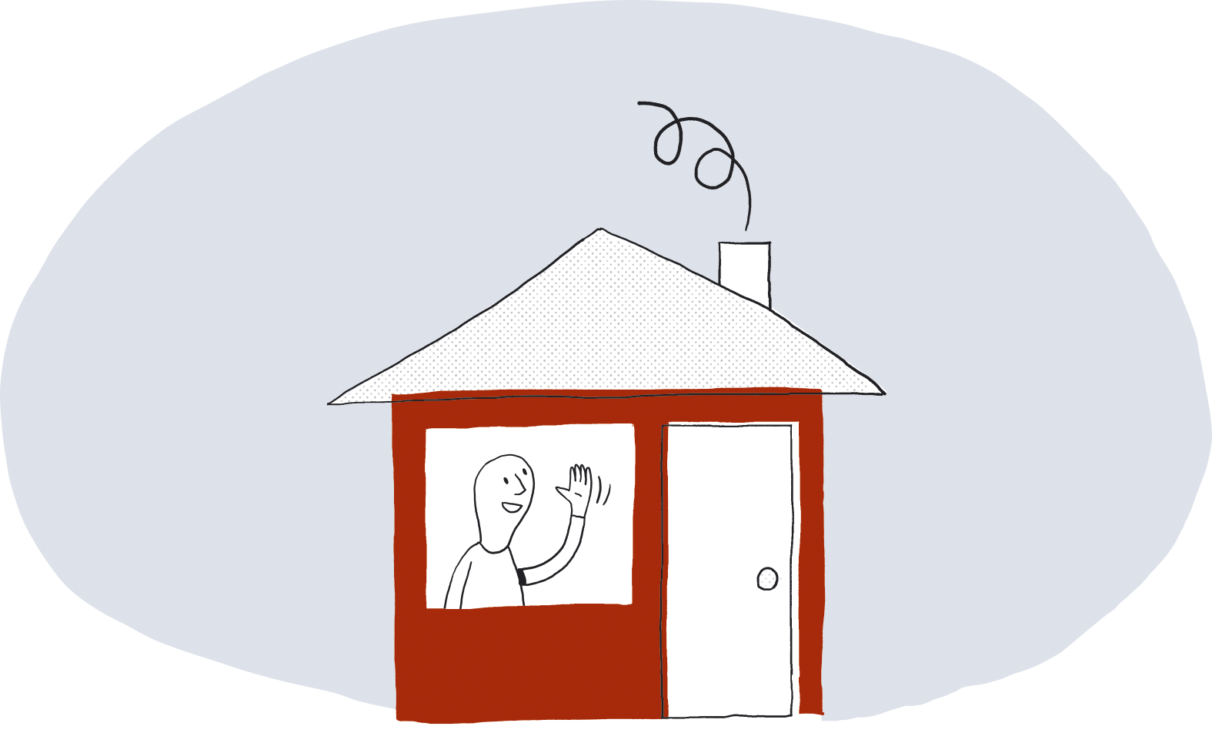
RUSSISK
Защита жилья
от пожара
brannvernforeningen.no

Slide 2
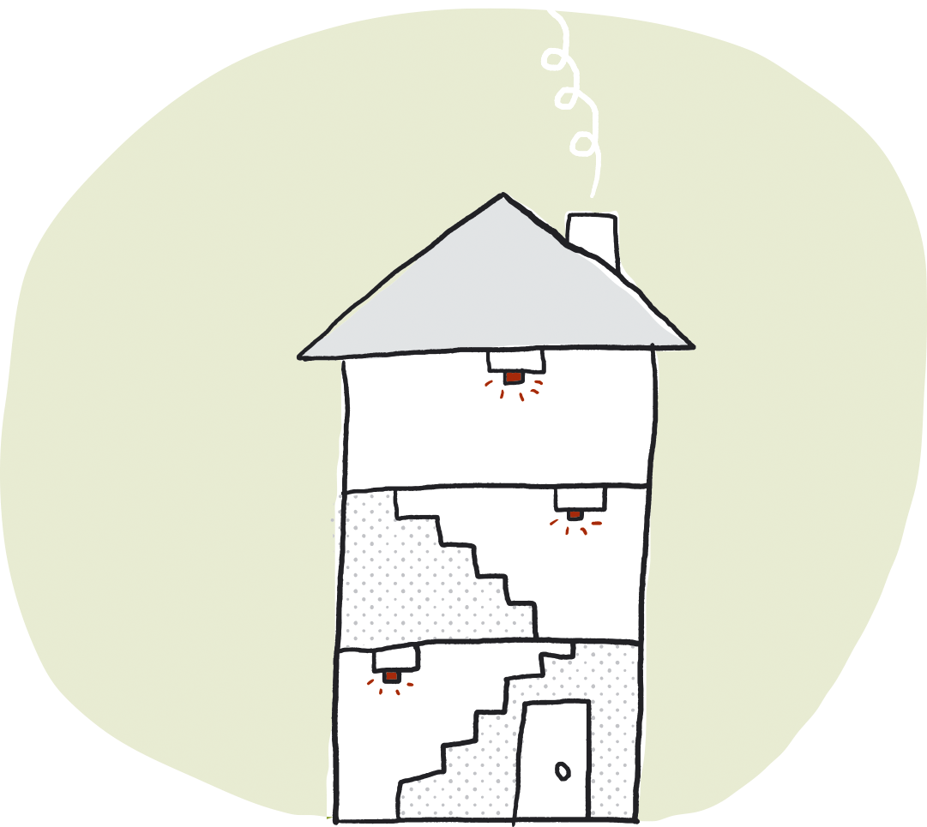
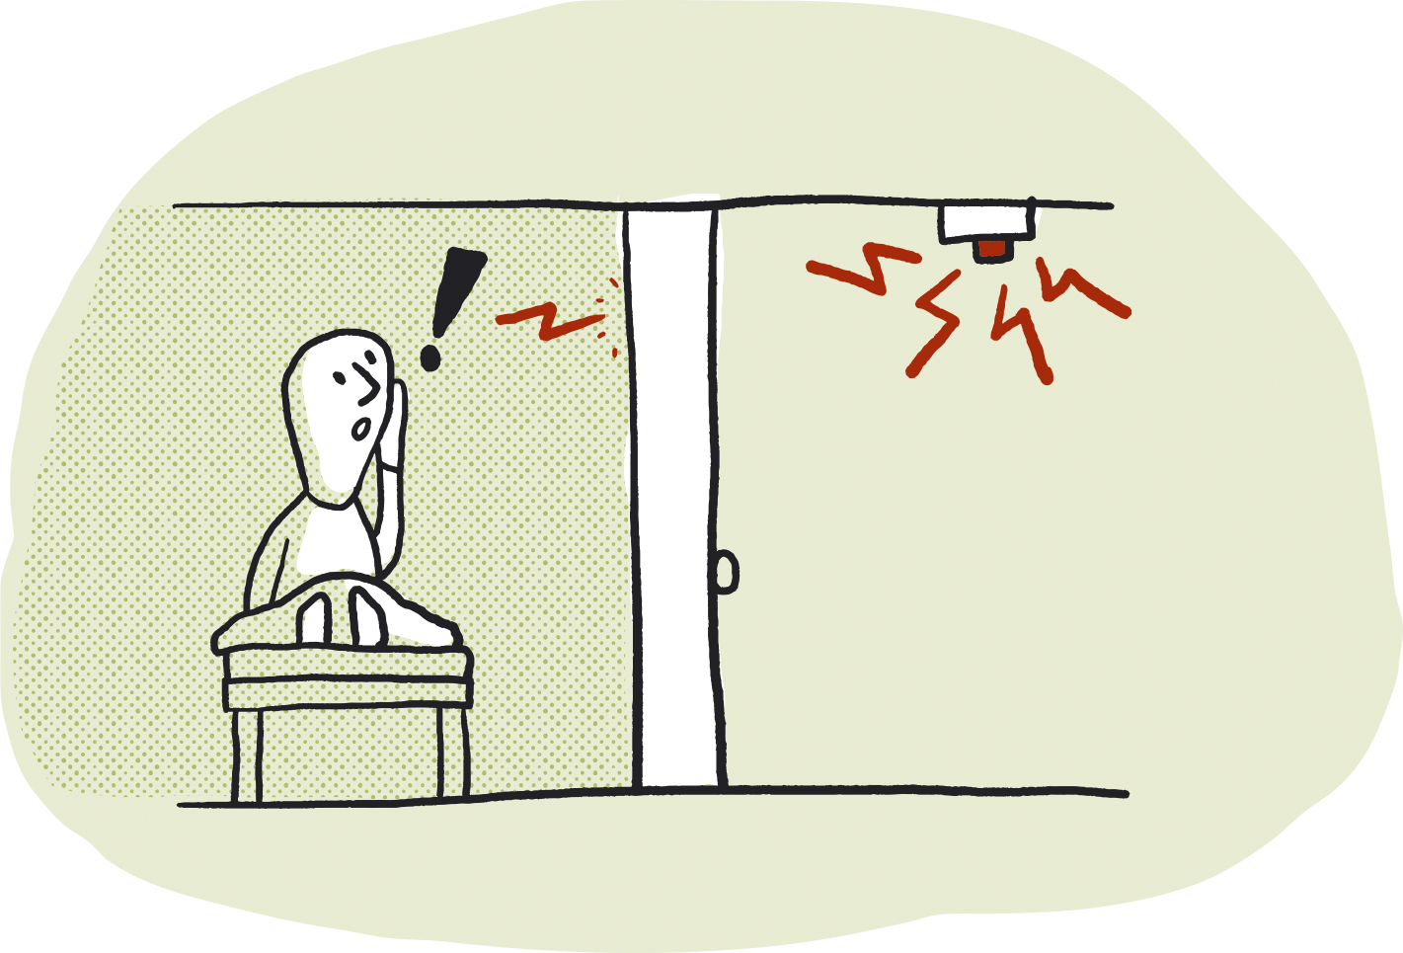
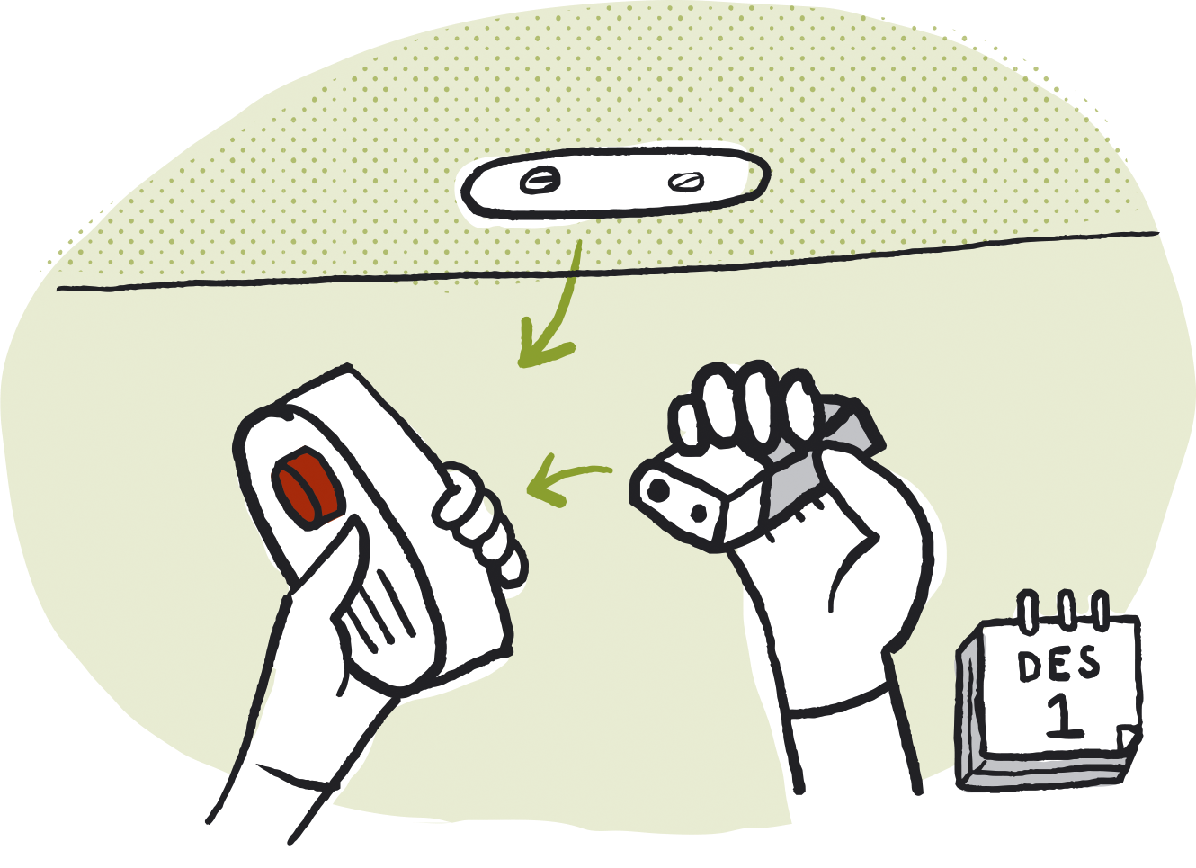
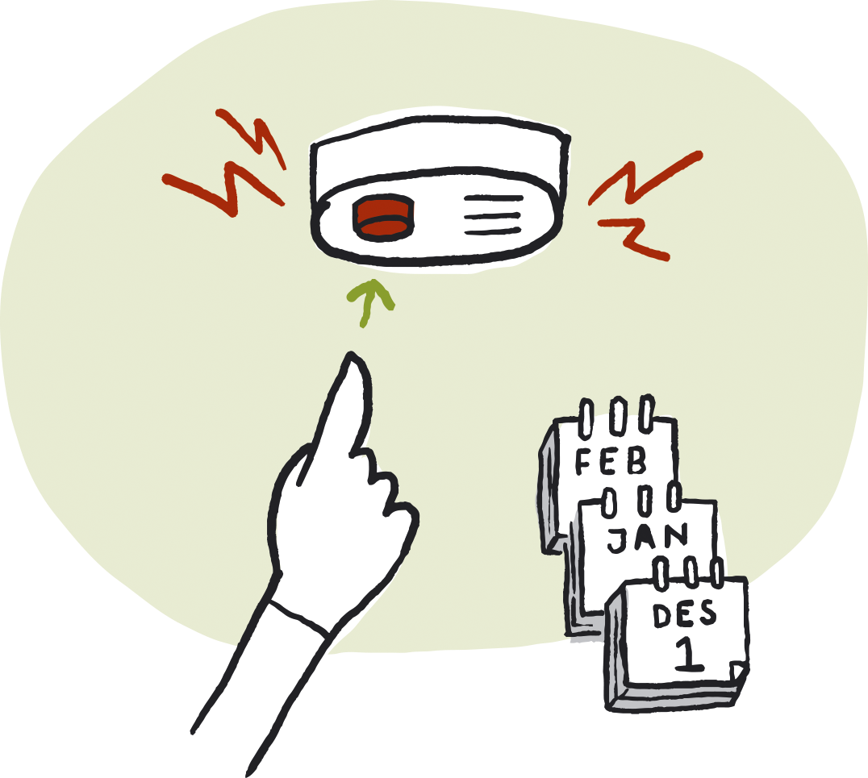
Требования к дымовым пожарным извещателям
Во всех квартирах и коттеджах на каждом этаже должен быть установлен как минимум один дымовой пожарный извещатель. Дымовые пожарные извещатели обеспечивают раннее обнаружение пожара и тревожное оповещение о нем. Сигналы пожарной тревоги должны быть слышны из спален даже при закрытых дверях. Батареи обычно нужно заменять раз в год. Регулярно производите проверку исправности пожарных извещателей, используя кнопку «тест».

Slide 3
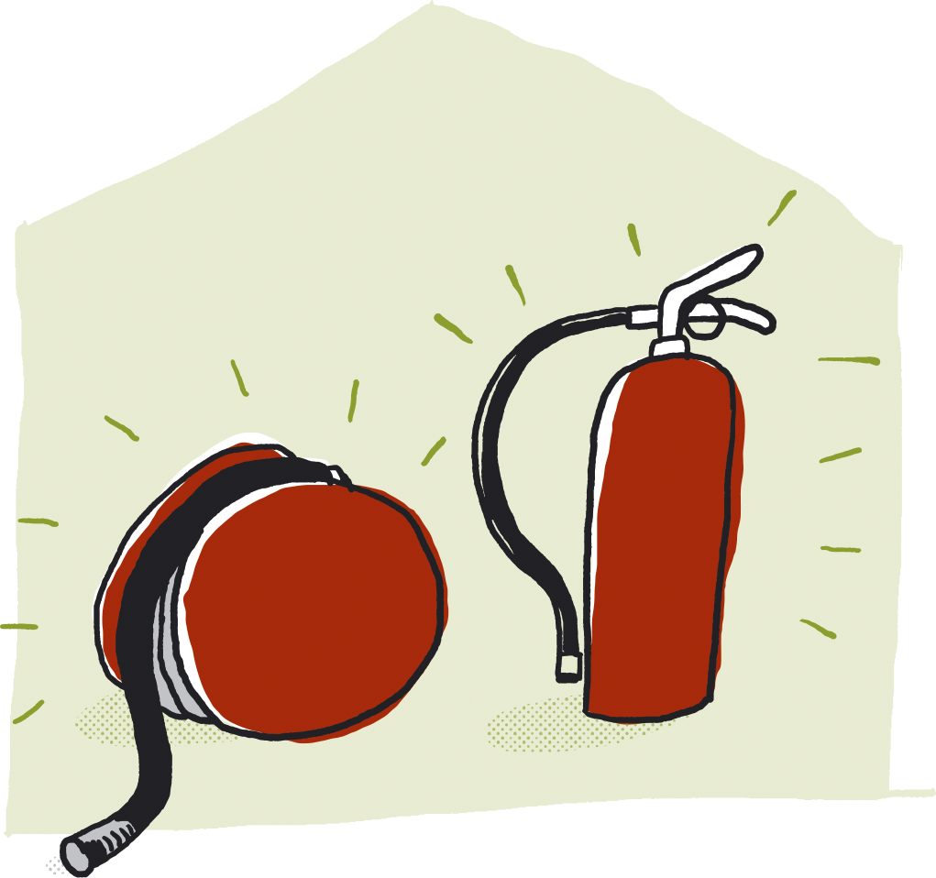
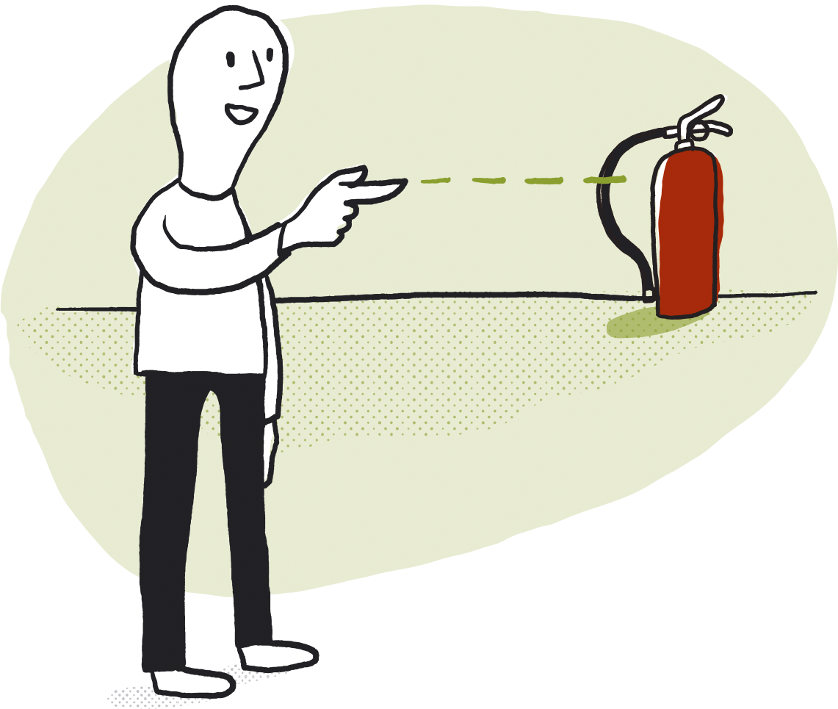
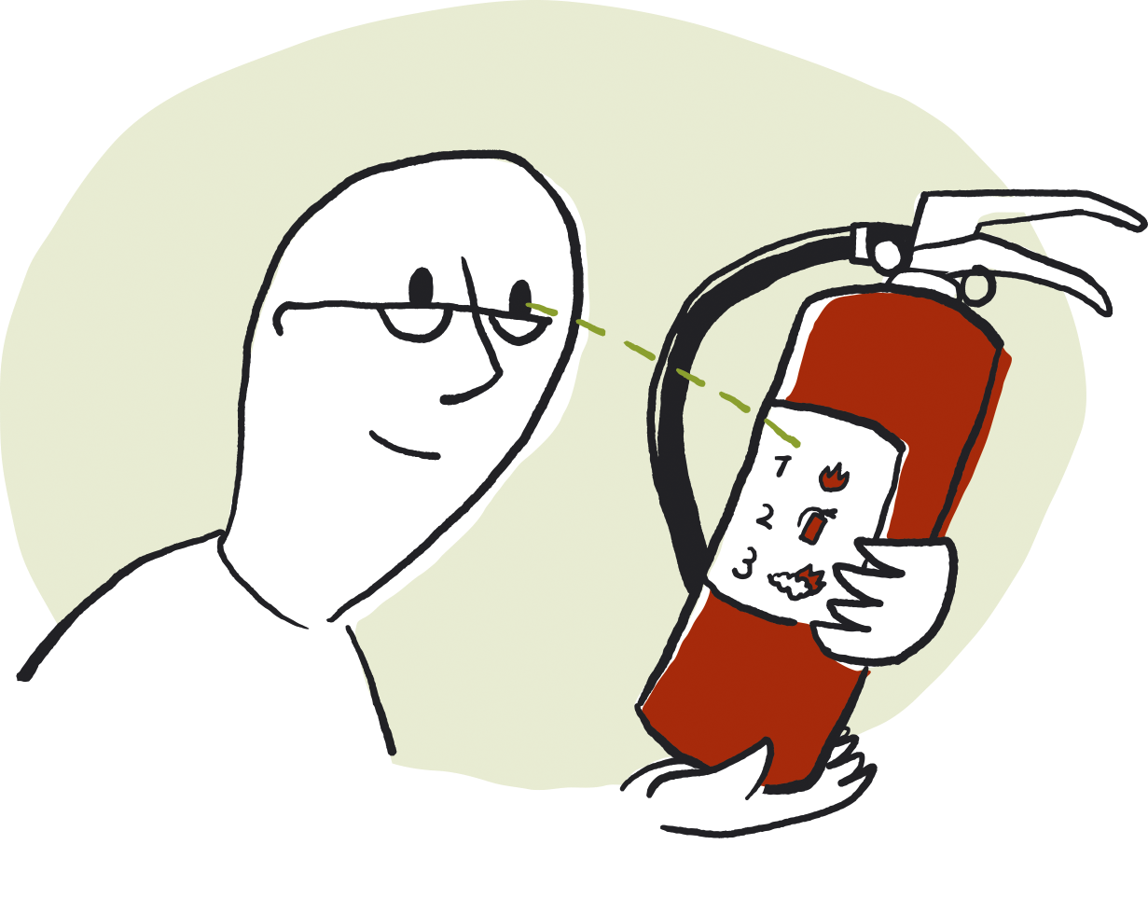
Требования к средствам пожаротушения
Все квартиры и коттеджи должны быть оснащены пожарным шлангом или огнетушителем. Рекомендуется предусмотреть и то, и другое.
К средствам пожаротушения необходимо обеспечить свободный доступ.
Все жильцы должны знать, где находятся средства пожаротушения. Внимательно прочитайте инструкцию к ним.

Slide 4
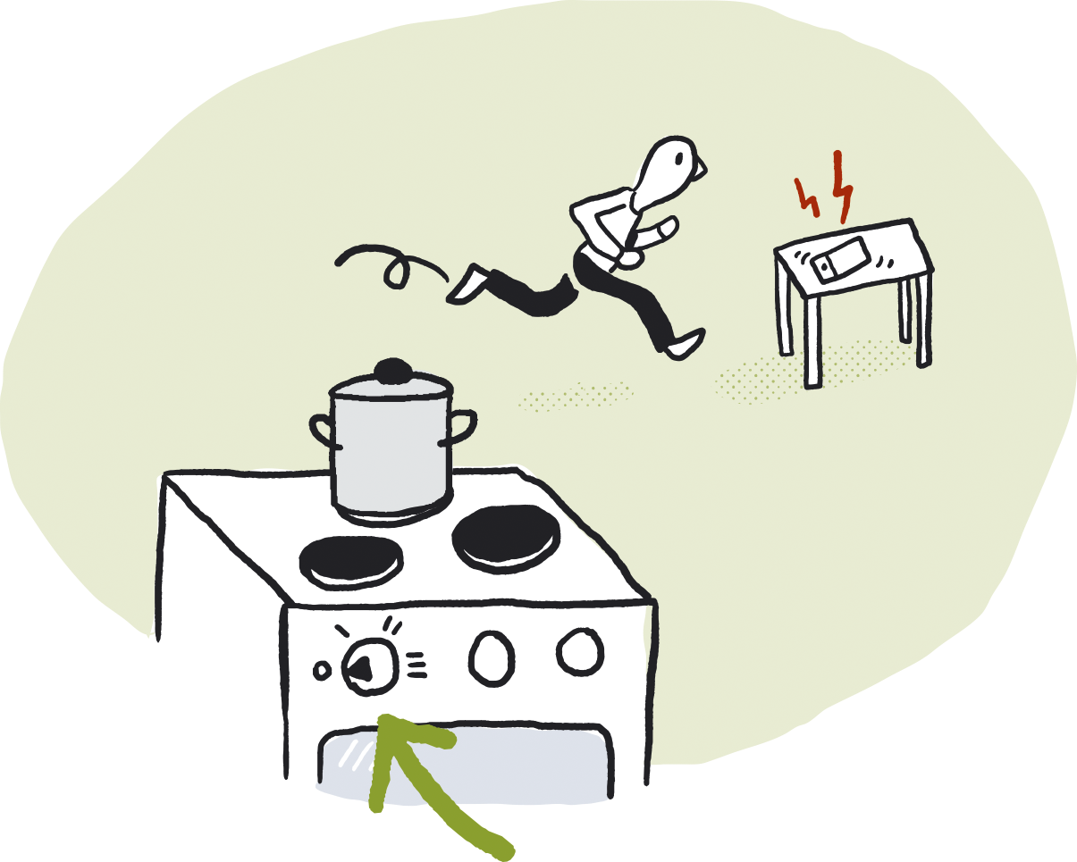
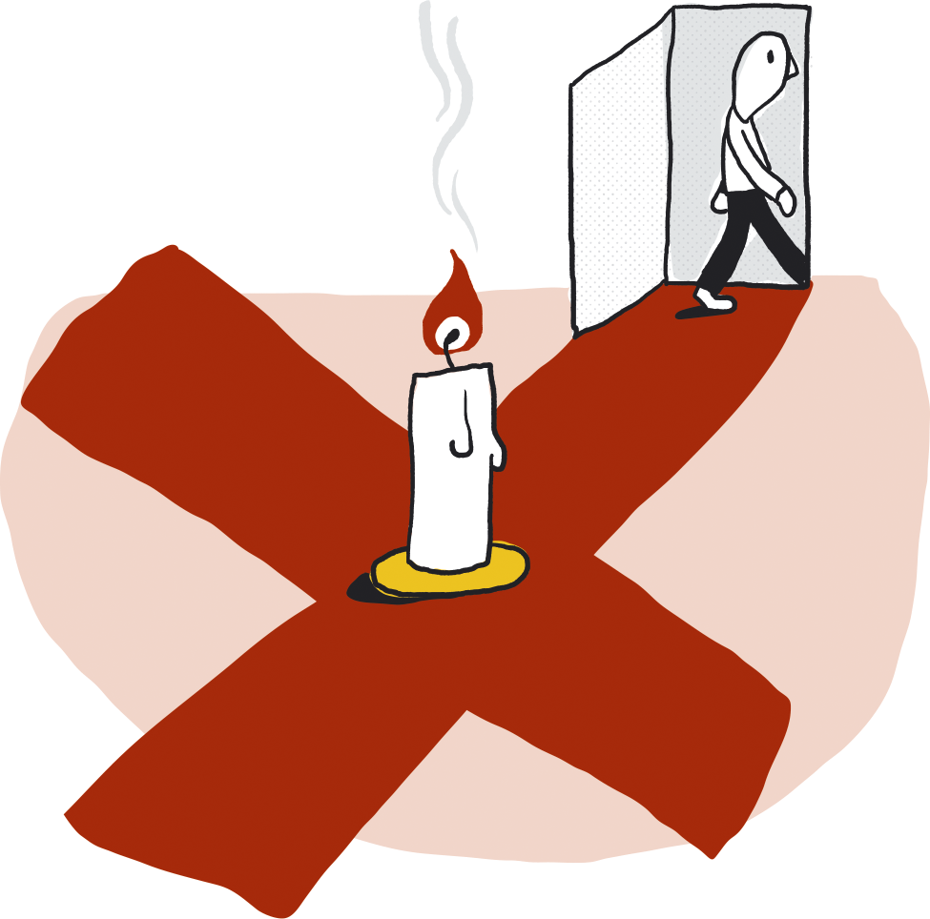
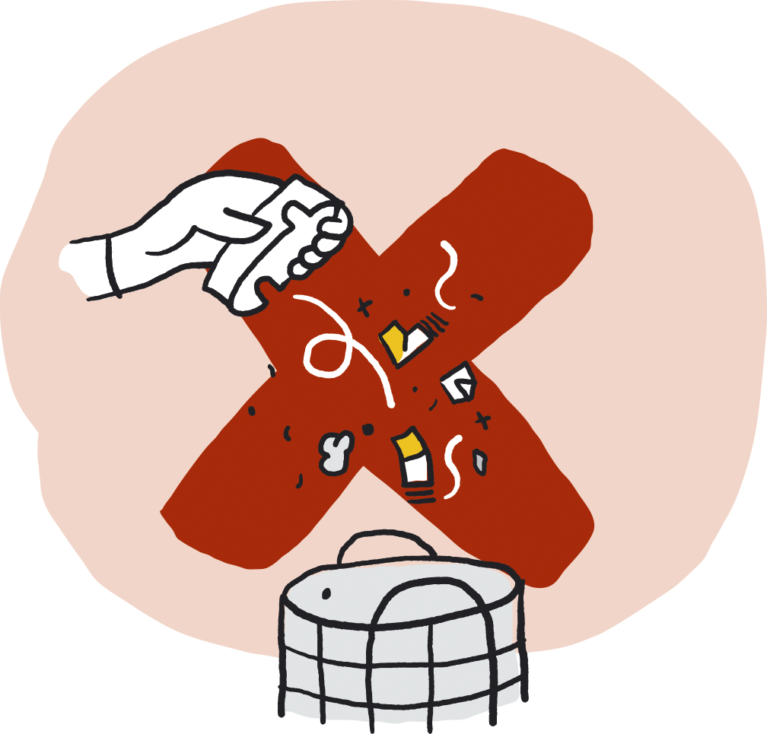
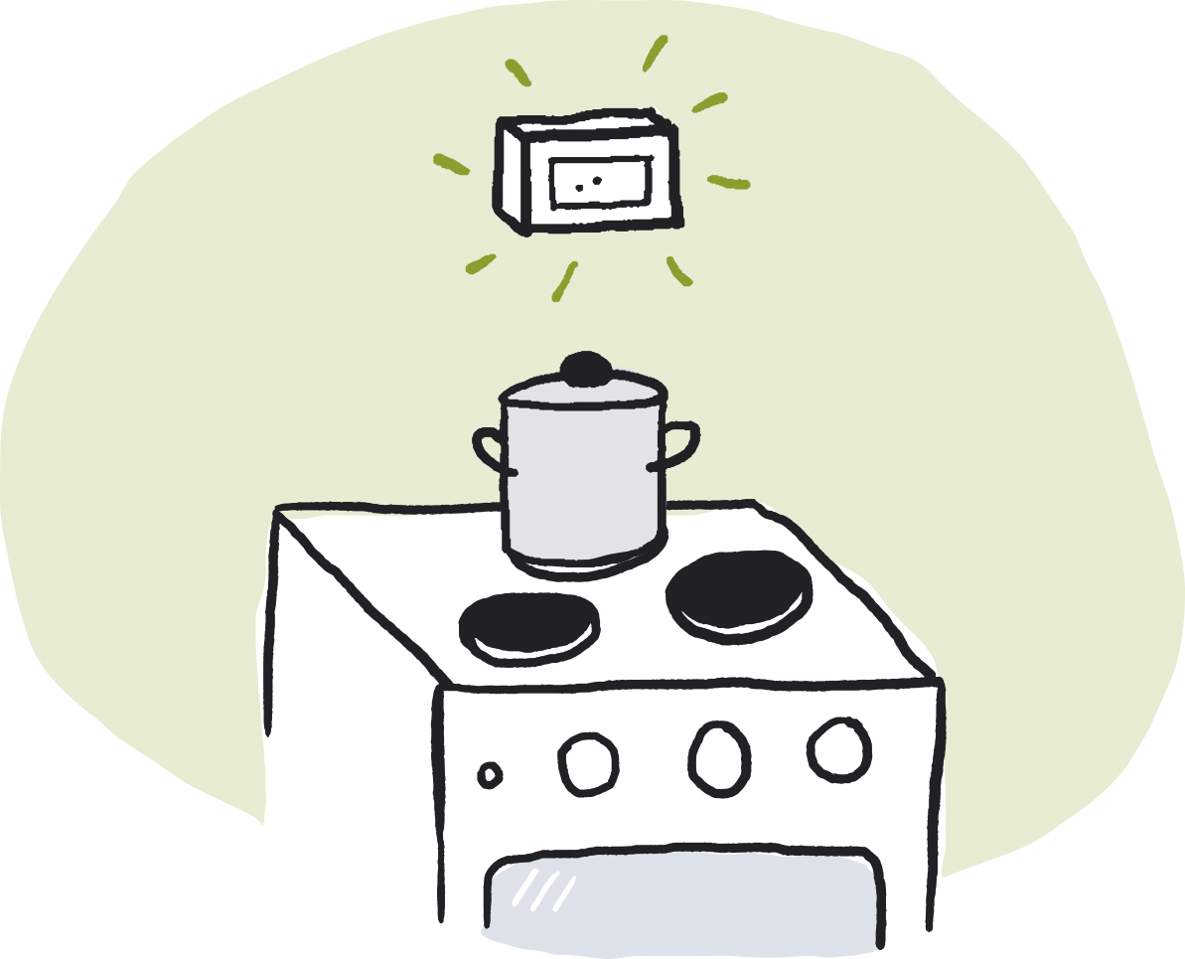
Не допускайте пожара 1
Не оставляйте плиту без надзора во время использования. Если вас прервали во время приготовления пищи, выключите конфорки. Установите предохранительный датчик. Будьте осторожны при использовании открытого огня. Никогда не оставляйте зажженную свечу, выходя из помещения. Не ставьте зажженные свечи рядом с горючими материалами. Высыпайте пепел и золу в безопасном месте. Не высыпайте горячий пепел и золу в мусорное ведро.

Slide 5
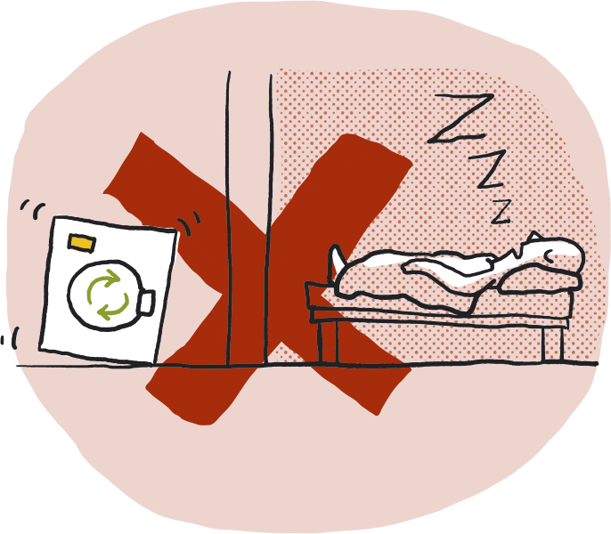
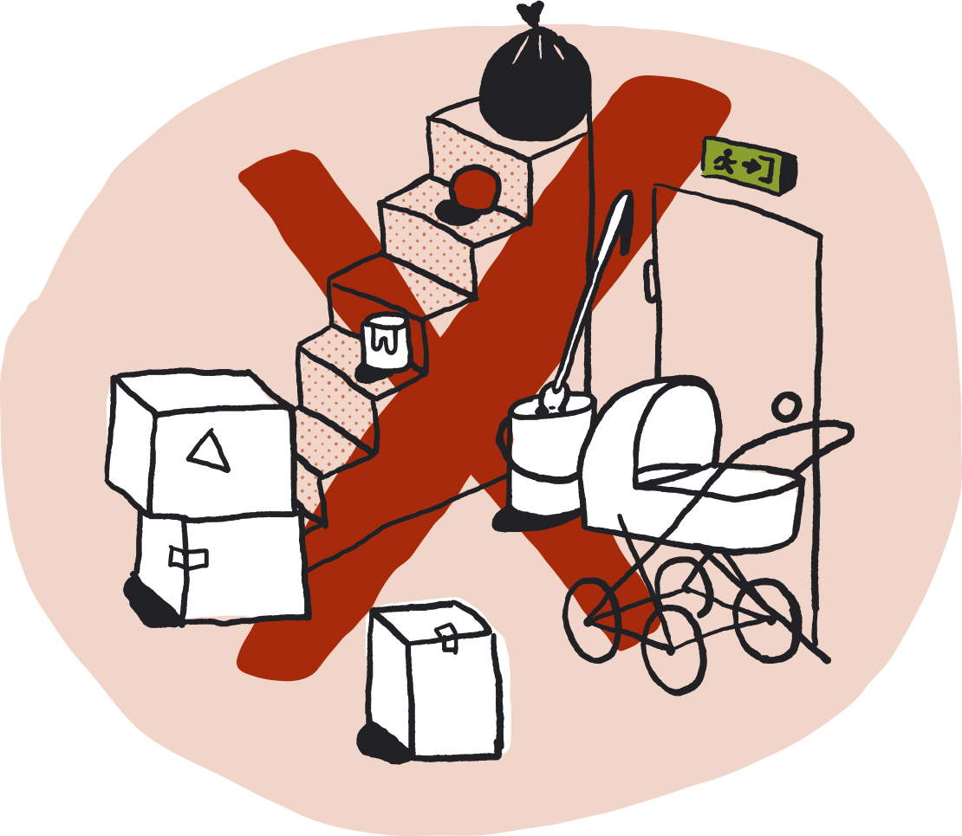
Не допускайте пожара 2
Всегда выключайте стиральную, посудомоечную и сушильную машины, уходя из дома. Установку, подключение и ремонт электрооборудования и проводки разрешается производить только квалифицированному монтеру. Многие умышленные поджоги происходят в местах хранения строительных материалов, скопления картонных коробок и других отходов. Следите, чтобы лестничные клетки и гаражи не были захламлены горючими вещами. Располагайте мусорные контейнеры на разумном расстоянии от зданий.

Slide 6
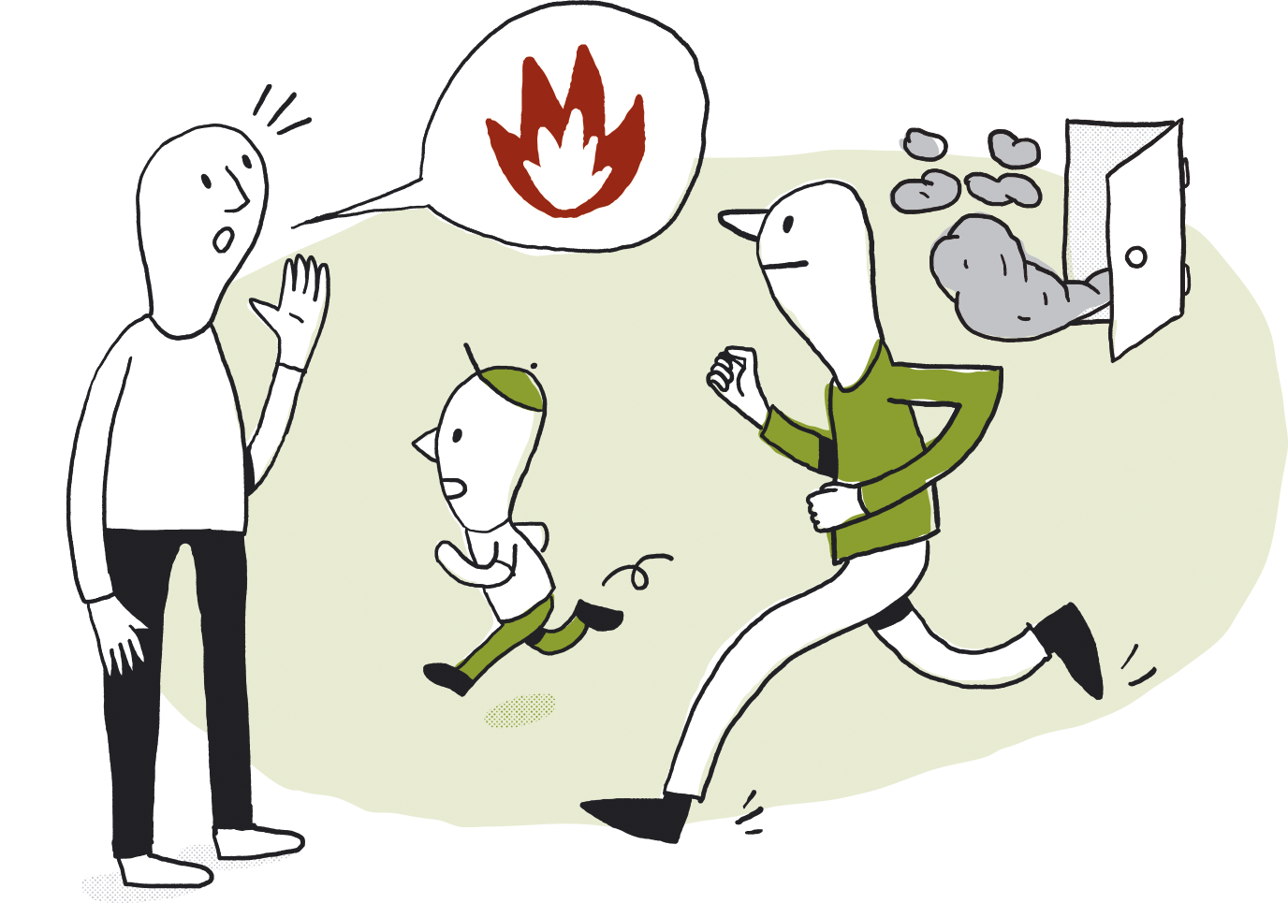
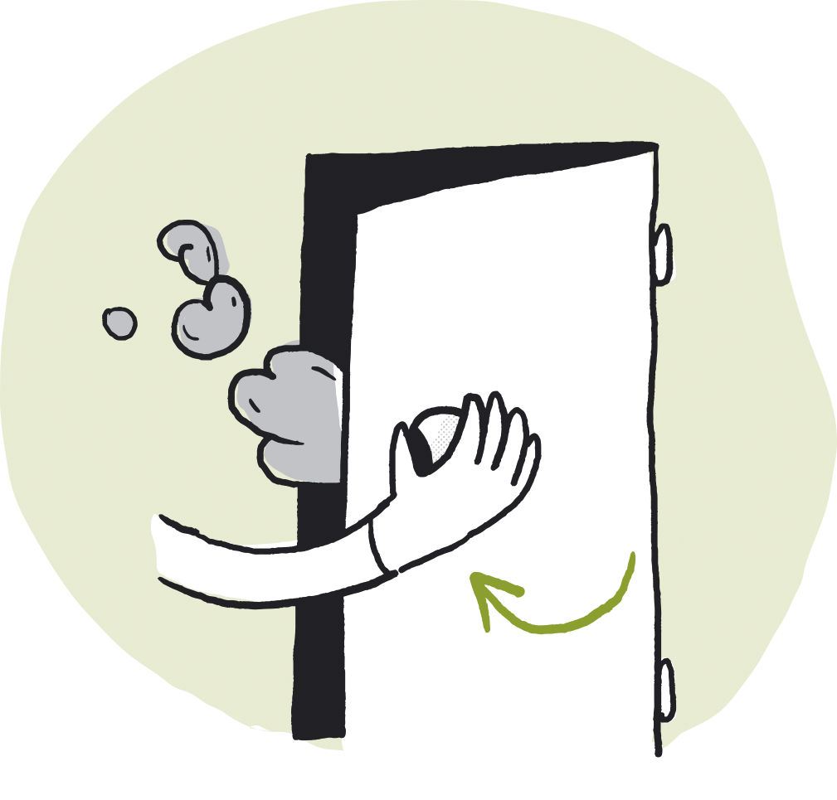
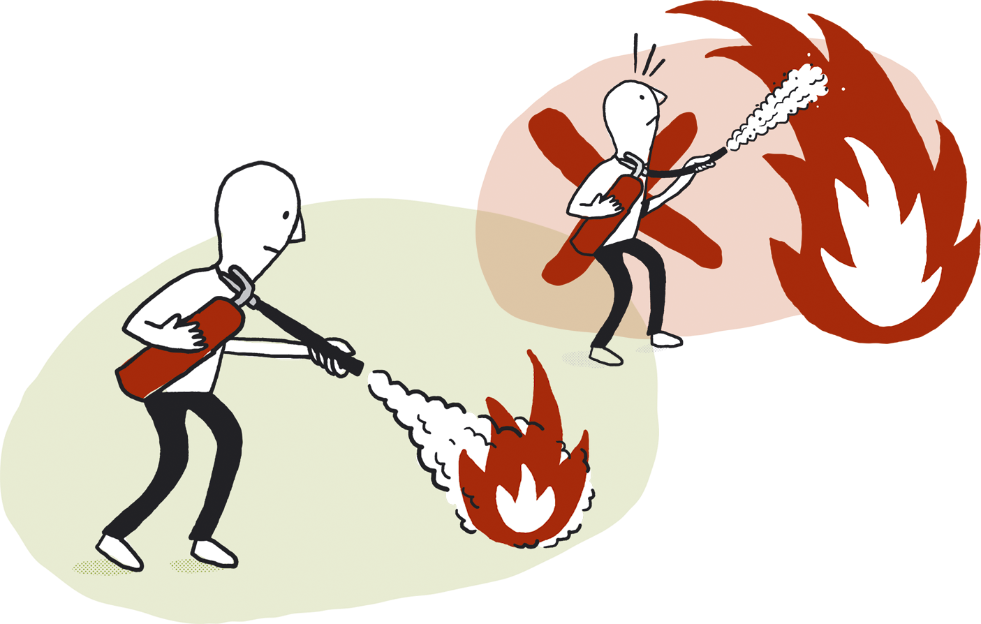
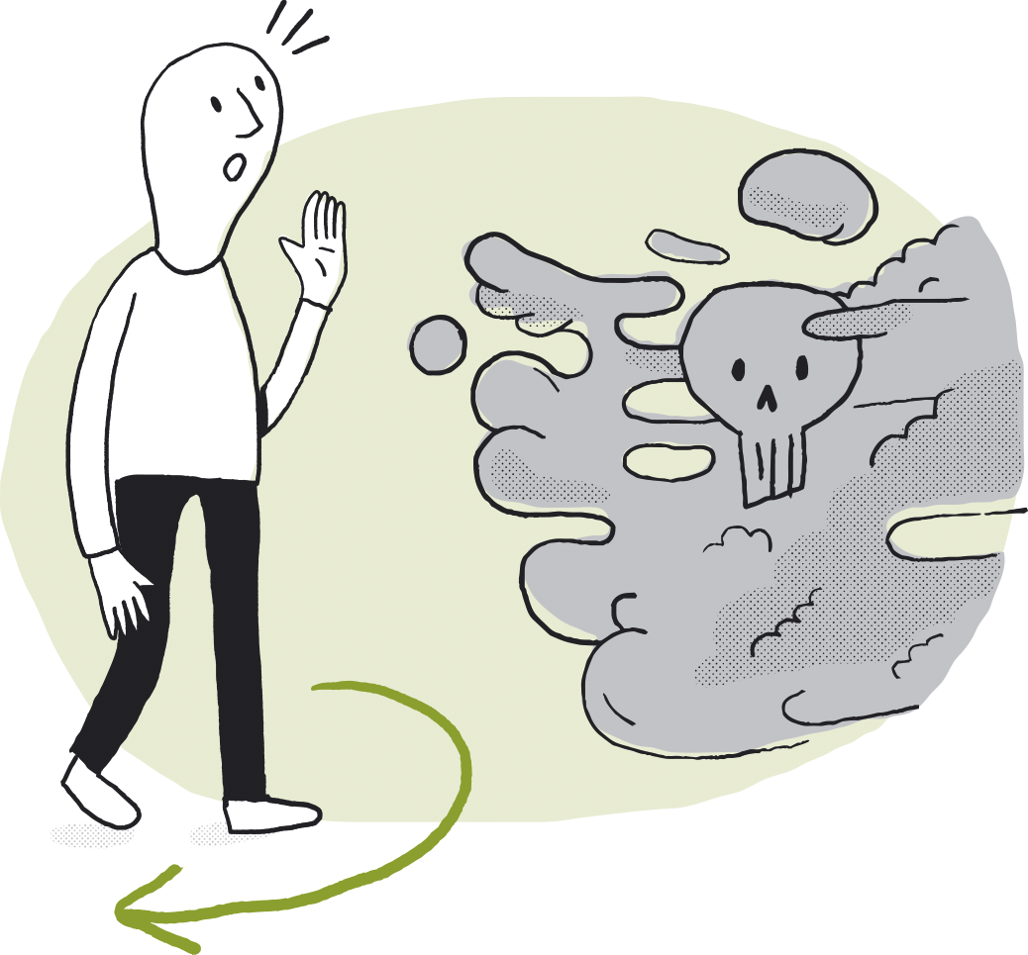
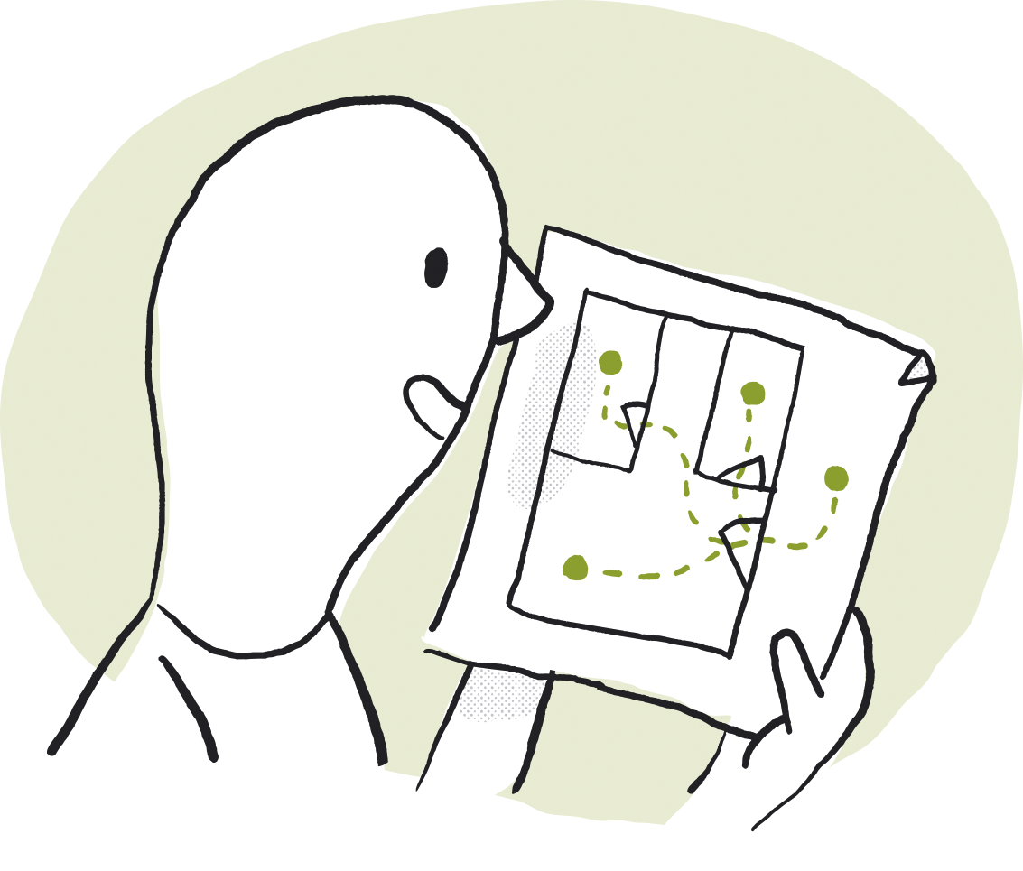
Действия при пожаре
1) СПАСЕНИЕ
Убедитесь, что все жильцы квартиры или коттеджа благополучно покинули жилище. Проходить через задымленные помещения опасно. Закройте двери. Пройдите к заранее условленному месту сбора.
2) ОПОВЕЩЕНИЕ
Сообщите о возгорании по телефону пожарной службы 110. Сообщите точный адрес горящего здания.
3) ТУШЕНИЕ
Пока пожар не распространился, попытайтесь потушить его, используя пожарный шланг или огнетушитель. Не подвергайте себя опасности. Дым очень токсичен.
Вы должны сами определить, исходя из собственной оценки ситуации, в какой очередности выполнять эти пункты. Целесообразно регулярно проводить пожарные учения.

Slide 7
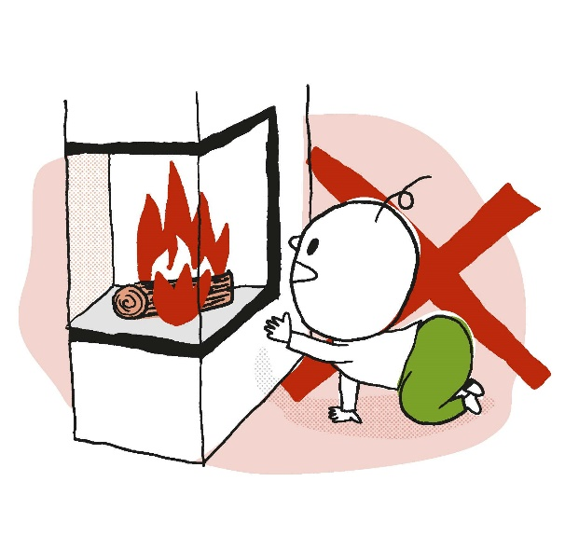
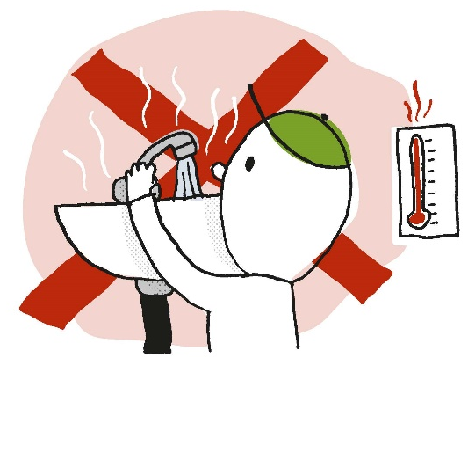
ПРЕДУПРЕЖДЕНИЕ ОЖОГОВЫХ ТРАВМ У ДЕТЕЙ
Избегайте горячих напитков во время грудного кормления ребёнка, или когда Вы его держите.
Проследите за тем, чтобы у ребёнка не было свободного доступа к горячим поверхностям, таким как камин, батарея, духовой шкаф и подобное.
Следите за температурой воды в ванной, а также за тем, чтобы ребёнок не напустил горячей воды. Регулируйте температуру в нагревателе воды.

Slide 8
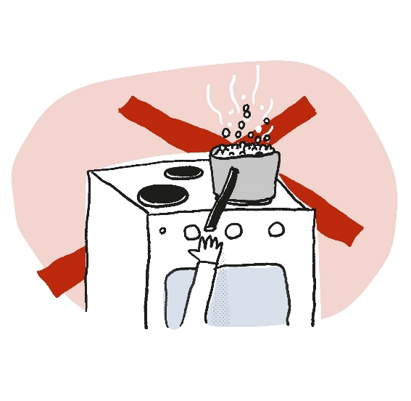
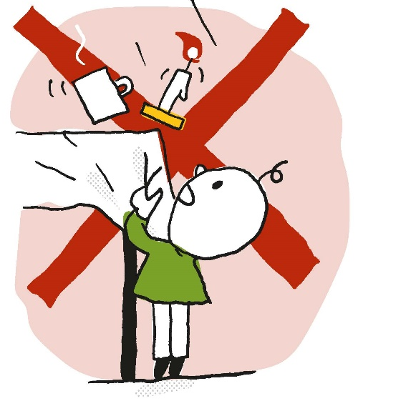
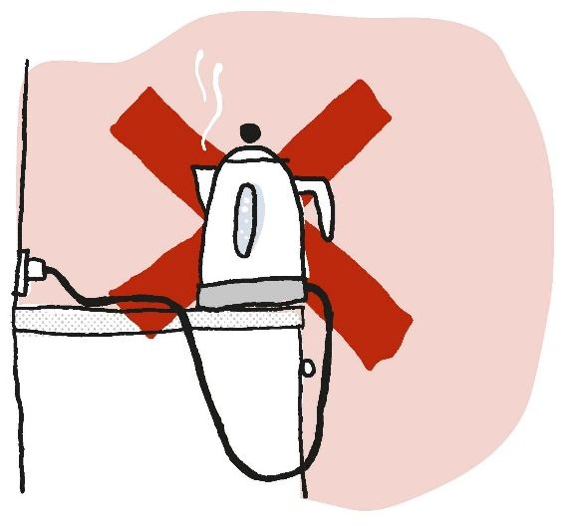
Предупреждение ожоговых травм у детей
Держите детей на безопасном расстоянии от кипящих кастрюль.
Электрочайник: продумайте размещение как самого чайника, так и провода к нему.
Присматривайте за столом, накрытым скатертью, с кофейными чашками, стеариновыми свечами и пр. Дети могут потянуть скатерть на себя.

Slide 9
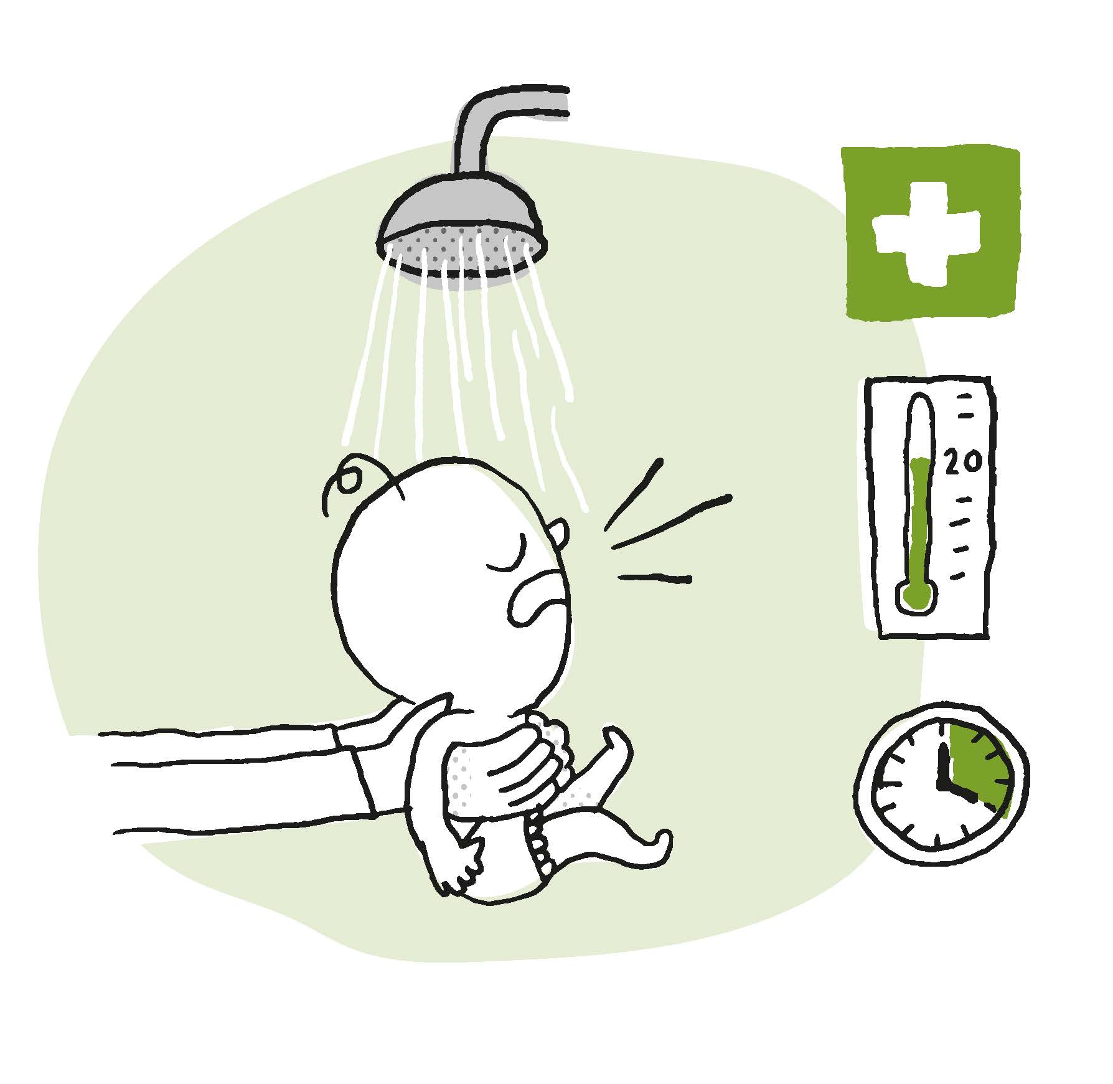
ЕСЛИ РЕБЁНОК ПОЛУЧИЛ ОЖОГ
В случае подозрений на возникновение серьёзного ожога, охладите предполагаемое место ожога с помощью воды, температура которой должна быть на уровне примерно 20°, в течение 20 минут. Данная рекомендация актуальна для любого возраста.
ПОМНИТЕ 20 – 20

Slide 10
Данная брошюра доступна на 30 языках на веб-сайте Норвежской ассоциации противопожарной защиты www.brannvernforeningen.no/brannsikker

